Slide 1
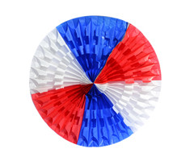
PLANIFICACIÓN CLASES VIRTUALES SEMANA N° 26 FECHA : 23- septiembre-2020
Colegio Jean Piaget
Mi escuela, un lugar para aprender y crecer en un ambiente saludable

Slide 2
ASIGNATURA /CURSO | Artes Visuales 6° Básico
NOMBRE DEL PROFESOR/A | Alicia Cuellar
EDUCADORA DIFERENCIAL
OBJETIVO DE APRENDIZAJE PRIORIZACIÓN NIVEL 1 | Crear trabajos de arte y diseños a partir de sus propias ideas y de la observación del: entorno cultural: el hombre contemporáneo y la ciudad; entorno artístico: el arte contemporáneo; el arte en el espacio público (murales y esculturas). (OA1)
INDICADORES DE EVALUACIÓN PARA OA | -› Describen materiales, procedimientos y temas utilizados en pintura y escultura objetual e instalaciones del arte contemporáneo. › Desarrollan proyectos de creación de esculturas y pinturas objetuales e instalaciones, seleccionando temas, materiales y procedimientos adecuadamente en relación con el propósito expresivo.
CONTENIDO /HABILIDADES | › Demostrar disposición a desarrollar su creatividad, experimentando, imaginando y pensando divergentemente. › Respetar el trabajo artístico de otros, valorando la originalidad.
OBJETIVO DE LA CLASE | Desarrollar proyecto sobre pintura objetual.
EVALUACIÓN | Ticket de salida

Slide 3
Reglas para una buena clase
Puntualidad
tener materiales solicitados
Ser respetuoso con el profesor y sus compañeros
Mantener micrófono apagado y cámara encendida(solo si el alumno quiere)
Dudas o consultas
Estar atento a la clase online

Slide 4
Inicio Activación Conocimientos Previos
RECORDEMOS
¿Has escuchado sobre la pintura objetual?
¿Qué crees que podría ser?

Slide 5
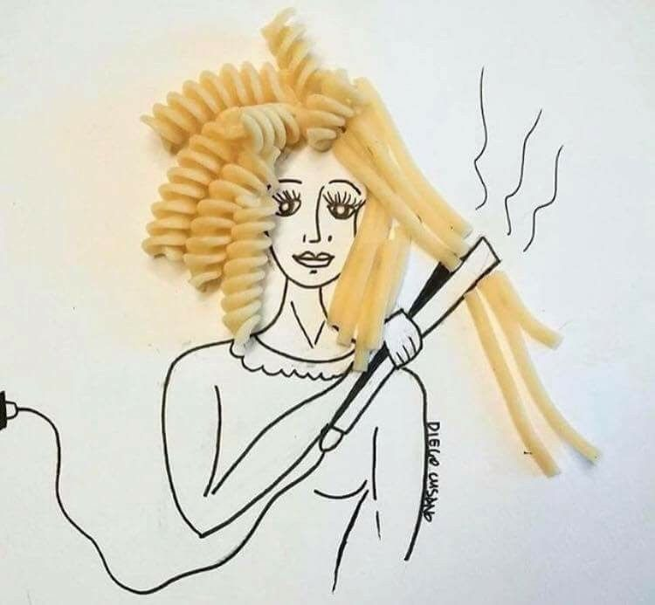
PINTURA OBJETUAL
Trabajo artístico realizado a partir de un objeto -o fragmento de este- de origen natural o industrial, pero que no fue creado originalmente por el artista. ... El arte objetual tiene entre uno de sus máximos exponentes al artista francés Marcel Duchamp con sus conocidos Ready-made

Slide 6
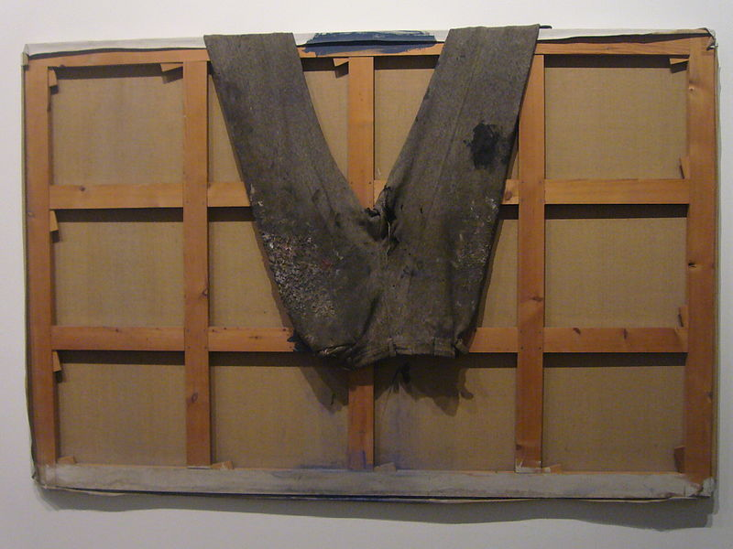
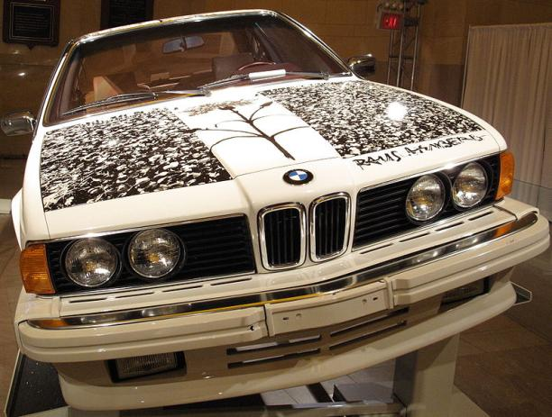
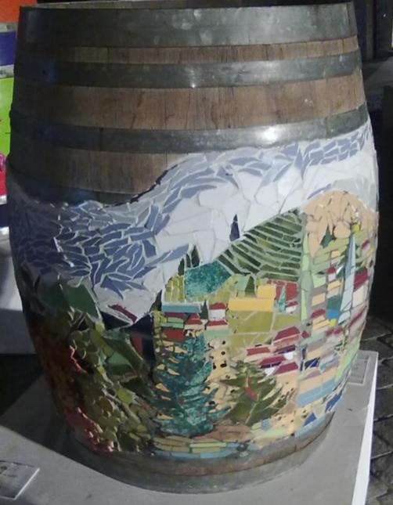
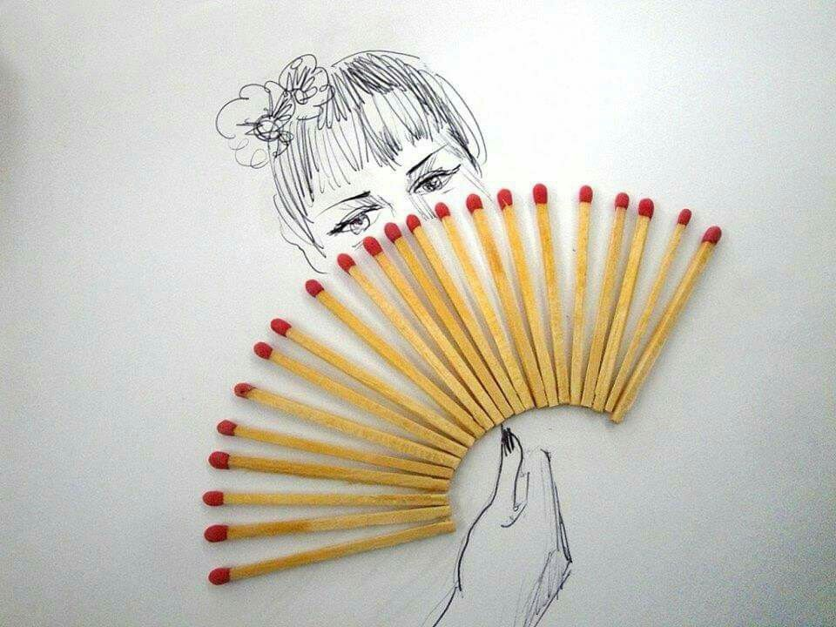
EJEMPLO DE ARTE OBJETUAL
Antoni Tàpies en Fundación Tàpies
1985 BMW 635CSi pintado por Robert Rauschenberg
Exposición de arte objetual en Patio de Bellavista en Santiago

Slide 7
Responde
¿Qué diferencias podemos detectar entre estas pinturas y las que observamos comúnmente?
¿Qué objetos han sido pegados y no pintados en las obras?
¿Por qué los artistas habrán pegado objetos directamente en la obra?
¿Qué nos estarán tratando de decir los artistas con estas obras?

Slide 8
A CREAR
AHORA QUE YA SABEMOS Y CONOCEMOS UN POCO MÁS SOBRE LAS OBRAS OBJETUALES, ES MOMENTO DE CREAR:
En tú cuaderno realiza un listado con los materiales que seleccionarías para realizar tú arte objetual.
Realiza 3 bocetos de diferentes diseños sobre algún arte objetual que te gustaría realizar.
Crea rápidamente un arte objetual con lo que tengas en estos instantes a tú alcance.

Slide 9
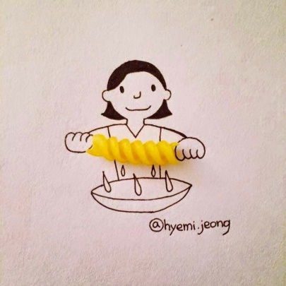
TICKET DE SALIDA
Artes Visuales
SEMANA 26
CIERRE
Nombre: _______________________________________
1)¿Qué características tiene este tipo de obras (objetual)? Fundamenta
2) Describe la siguiente obra:
Materiales utilizados.
¿Qué se quiere expresar?
¿Qué tema se está trabajando?
Enviar fotografía de este ticket de salida al:
Correo: Alicia.cuellar@colegio-jeanPiaget.cl

